Slide 1


Cách gỡ lỗi Kotlin bằng công cụ Debug

Slide 2
Nội dung bài học
Cách đặt break point
Cách debug từng dòng
Cách xem giá trị trong khi debug

Slide 3
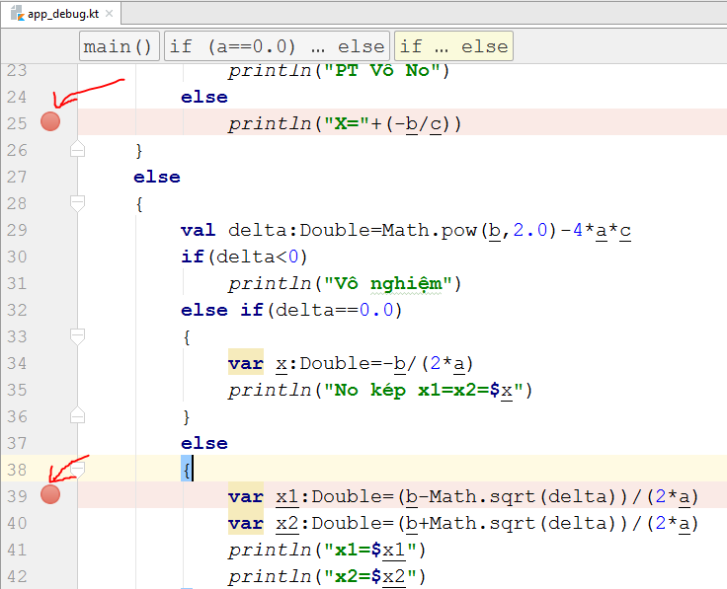
Cách đặt break point
Muốn dừng lại kiểm tra lệnh ở dòng nào thì tạo break point ở dòng đó:

Slide 4
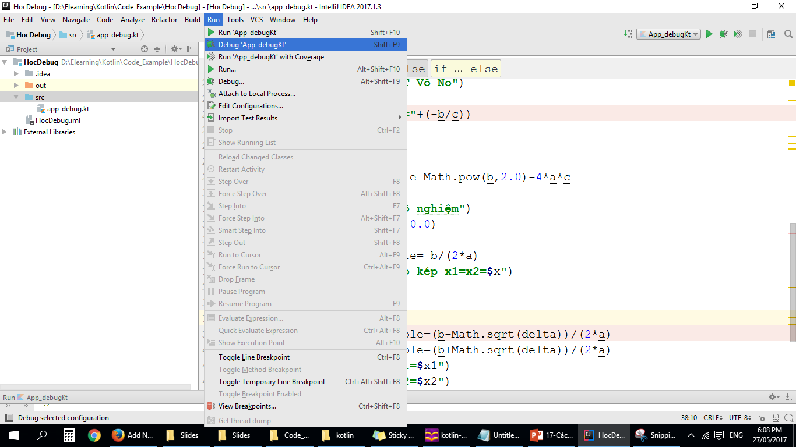
Cách debug từng dòng
Vào Run chọn/ Debug hoặc nhấn Shift + F9

Slide 5
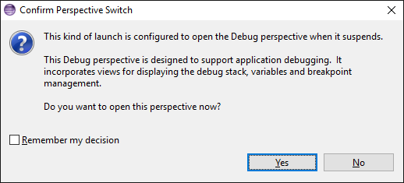
Cách debug từng dòng
Cửa sổ Confirm Perspective Switch hiển thị, chọn Yes

Slide 6
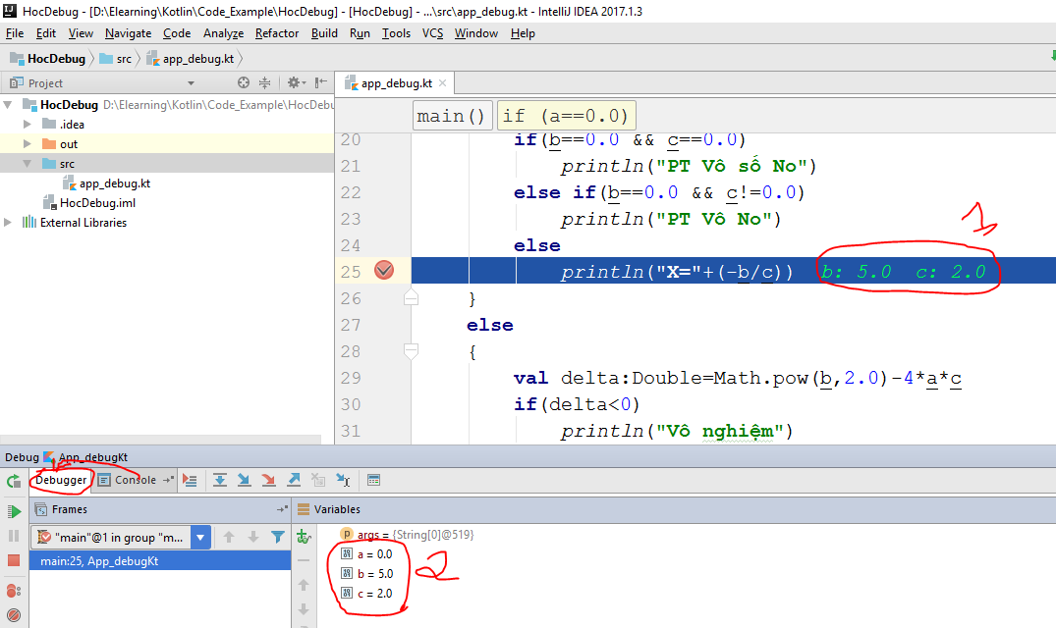
Cách debug từng dòng
Chương trình sẽ dừng ngay dòng số 25 có break point

Slide 7
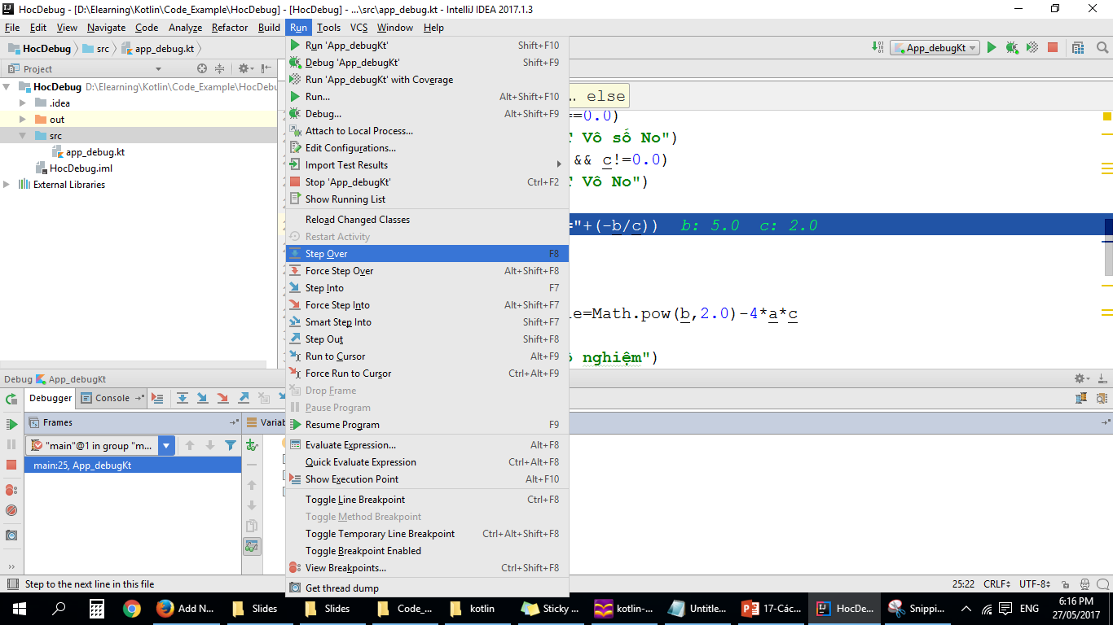
Cách debug từng dòng
Ý nghĩa Các phím F7,F8, F9

Slide 8
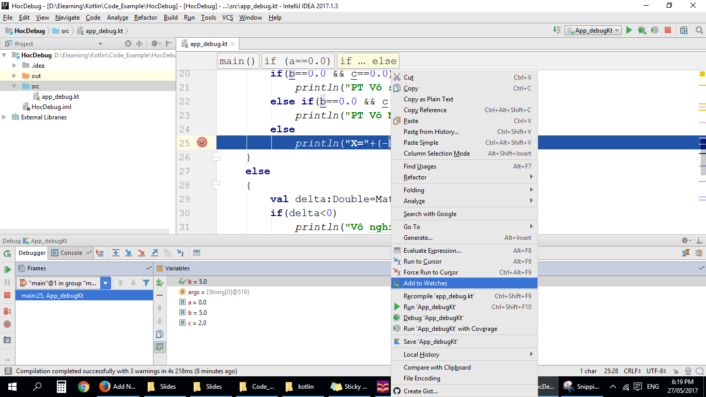
Cách xem giá trị trong khi debug
Chọn biến➔chọn Watch

Slide 9
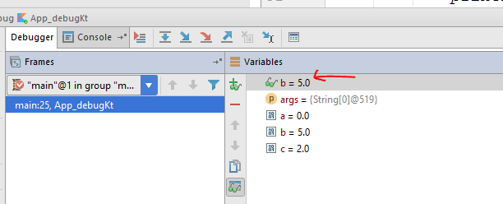
Cách xem giá trị trong khi debug
Chọn biến➔chọn Watch

Slide 10


Hey! Coding is easy!
END

